Slide 1
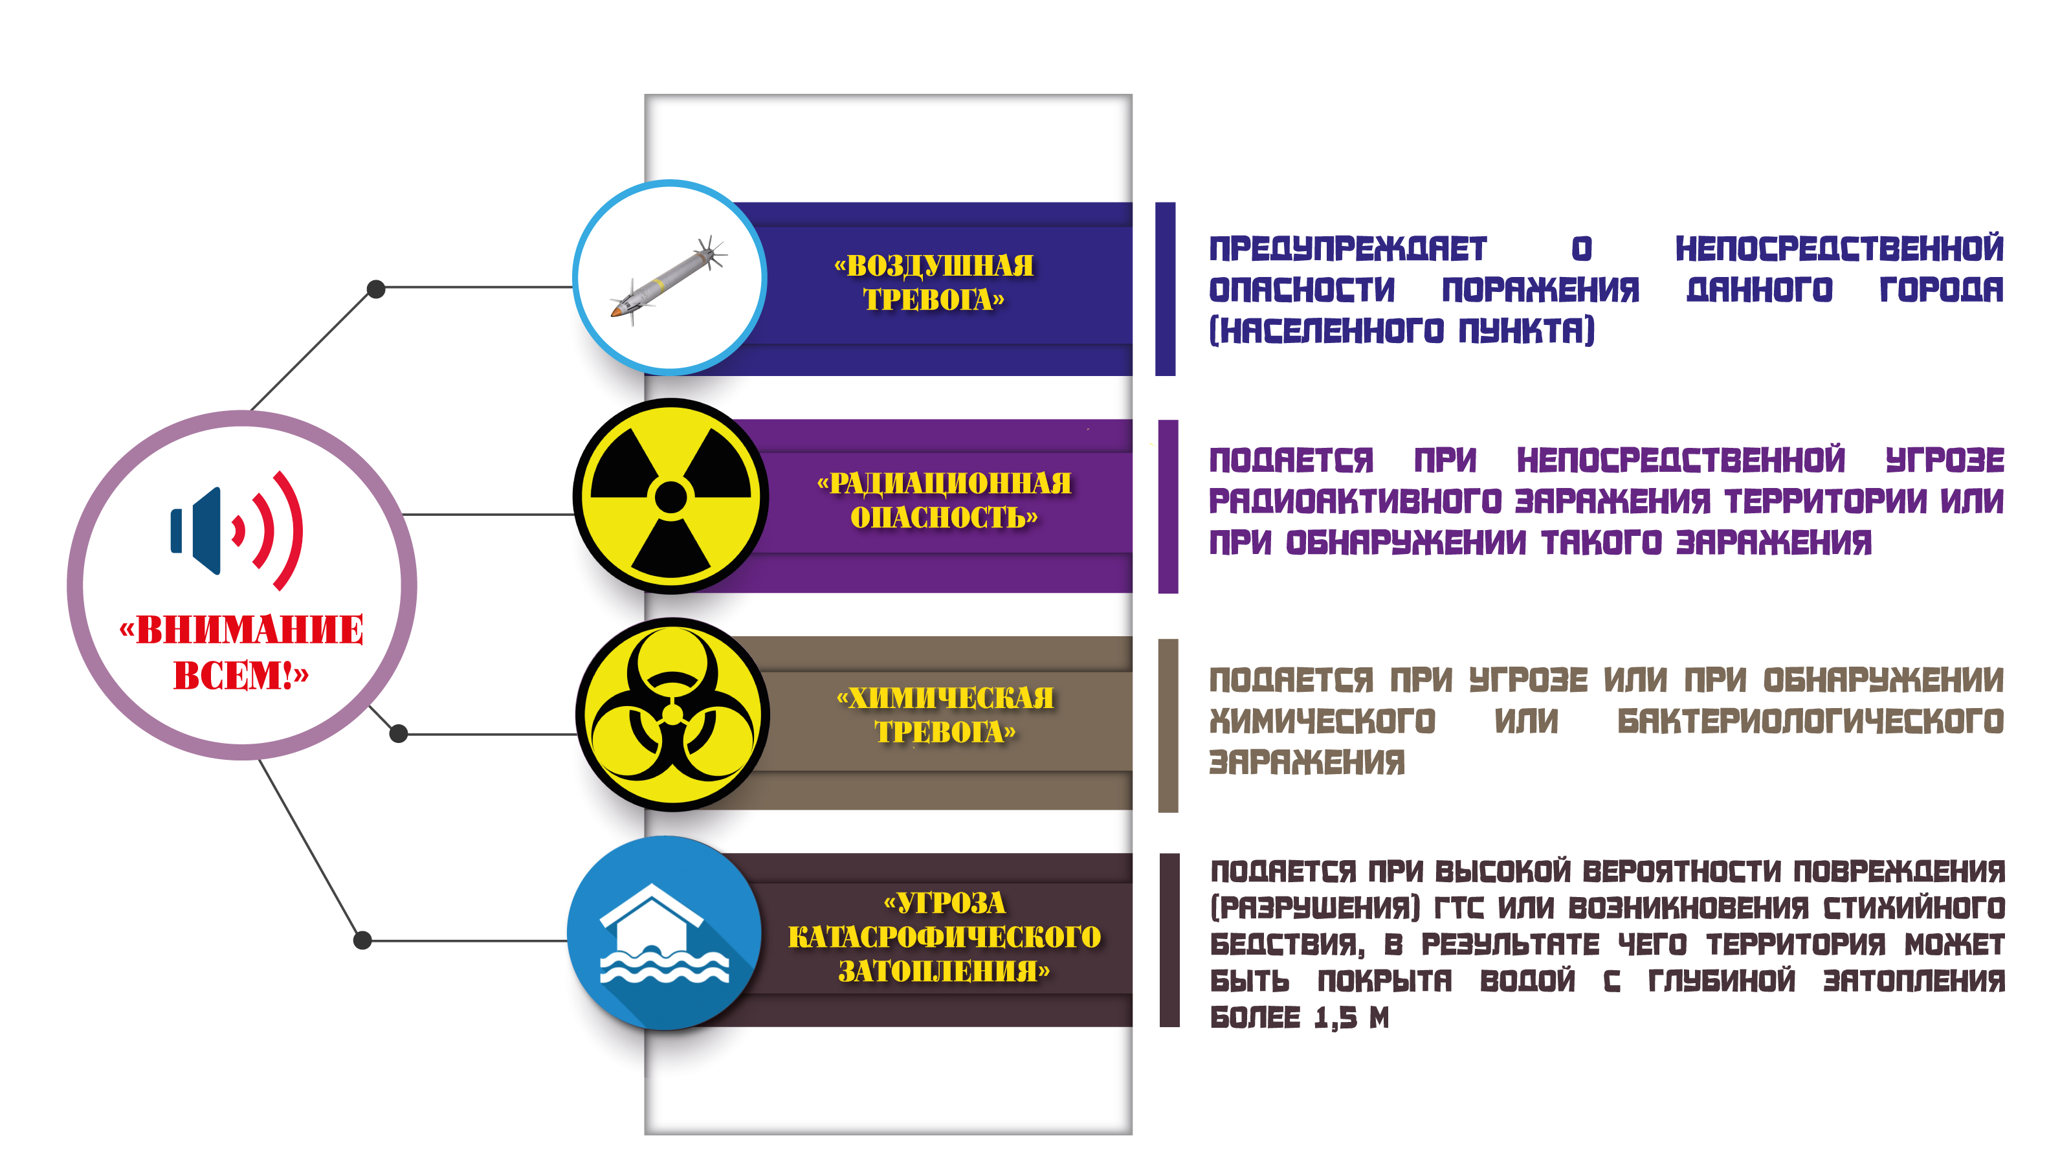
СИГНАЛ ОПОВЕЩЕНИЯ ГРАЖДАНСКОЙ ОБОРОНЫ
с доведением порядка действий населения при
ВОЗДУШНОЙ ТРЕВОГЕ
РАДИАЦИОННОЙ ОПАСНОСТИ
ХИМИЧЕСКОЙ ТРЕВОГЕ
УГРОЗЕ КАТОСТРОФИЧЕСКОГО ЗАТОПЛЕНИЯ

Slide 2
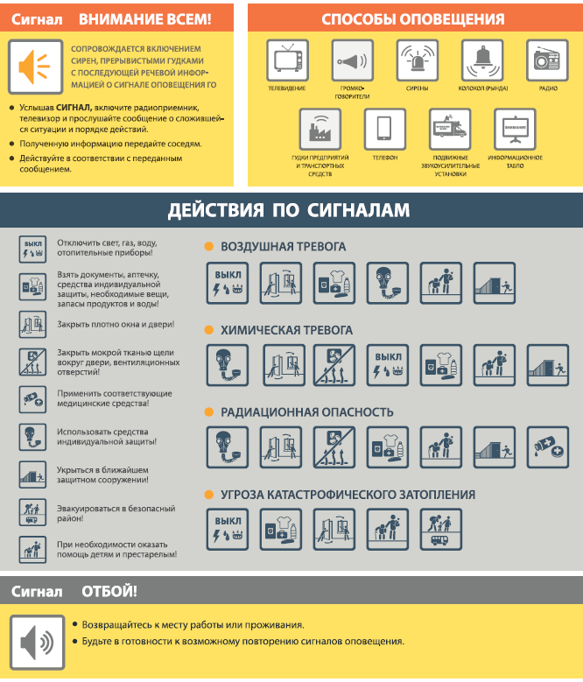
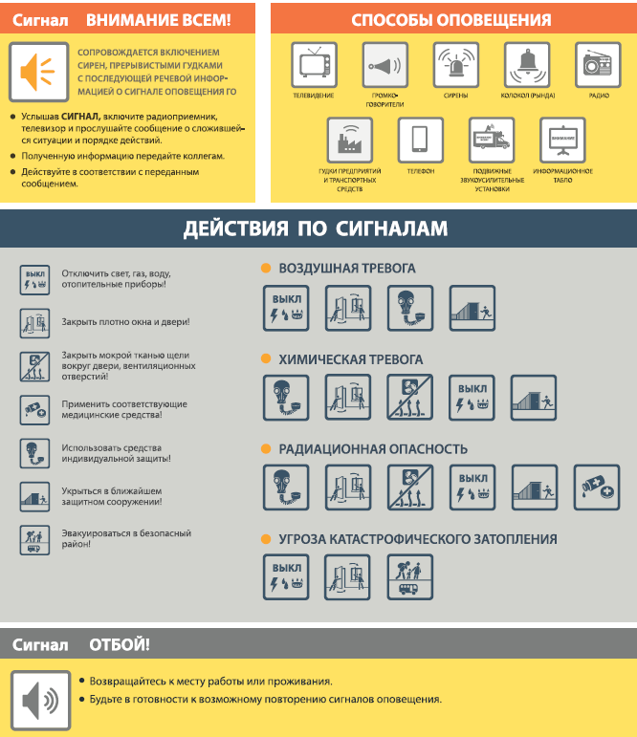
ПОРЯДОК ДЕЙСТВИЯ ПО СИГНАЛУ ОПОВЕЩЕНИЯ ГРАЖДАНСКОЙ ОБОРОНЫ
ДЕЙСТВИЕ НАСЕЛЕНИЯ ПРИ НАХОЖДЕНИИ ДОМА
ДЕЙСТВИЕ НАСЕЛЕНИЯ ПРИ НАХОЖДЕНИИ НА РАБОТЕ
СИГНАЛ ОТБОЙ!
СИГНАЛ ОТБОЙ!

